Slide 1
www.crm-mmit.ru
www.bitrix24.ru
История внедрения в Мега Мир ИТ
УВЕЛИЧЕНИЕ ПРИБЫЛИ КОМПАНИИ
БОЛЕЕ ЧЕМ НА 30%
Купряков Дмитрий

Slide 2
www.crm-mmit.ru
www.bitrix24.ru
Какие задачи решает Битрикс24
Увеличение объема продаж и аналитика (CRM)
Управление проектами и работа с задачами
Налаживание коммуни-каций
Снижение издержек (бизнес-процессы)

Slide 3
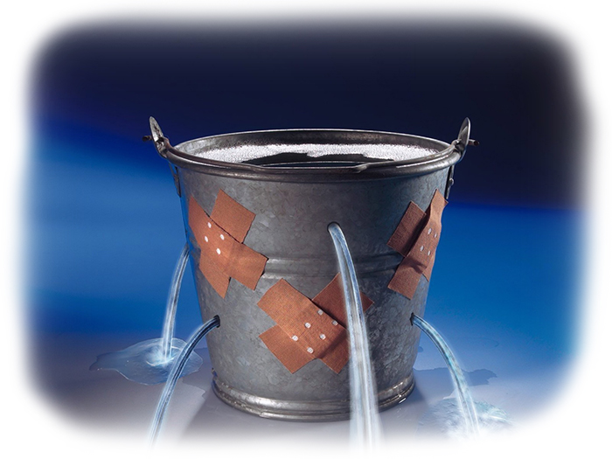
www.crm-mmit.ru
www.bitrix24.ru
Работаем с клиентами качественнее
«До»
Потеря информации о клиентах
Отсутствие отчётов
Завязка клиента на конкретном человеке
и т.д.

Slide 4
www.crm-mmit.ru
www.bitrix24.ru
Работаем с клиентами качественнее
«После»
Полная информация о клиентах, в надежном месте
Масса отчетов
С клиентом может работать любой менеджер
Воронка продаж

Slide 5
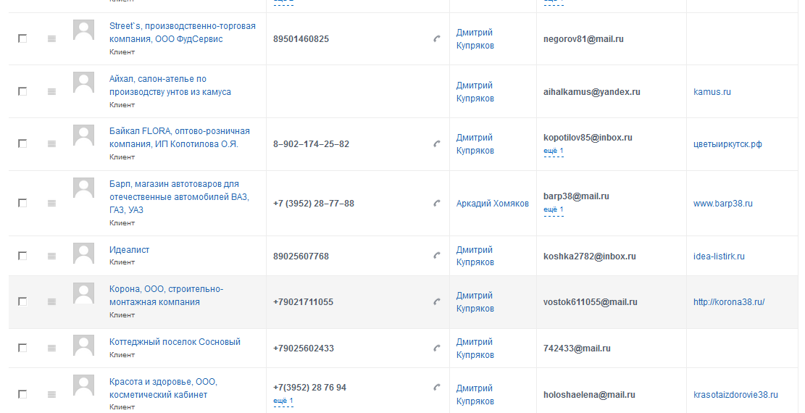
www.crm-mmit.ru
www.bitrix24.ru
Работаем с клиентами качественнее

Slide 6
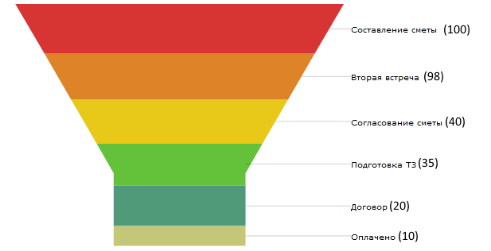
www.crm-mmit.ru
www.bitrix24.ru
Работаем с клиентами качественнее

Slide 7
www.crm-mmit.ru
www.bitrix24.ru
Научили Битрикс24 «разговаривать»
«До»
Менеджеры забывали связаться с клиентом в назначенный день
Сотрудники забывали что-то сделать

Slide 8
www.crm-mmit.ru
www.bitrix24.ru
Научили Битрикс24 «разговаривать»
«После»
SMS-, email-уведомления о том, что нужно выполнить то или иное действие
Снижение до минимума человеческого фактора
Крупные сделки стали заключаться чаще

Slide 9
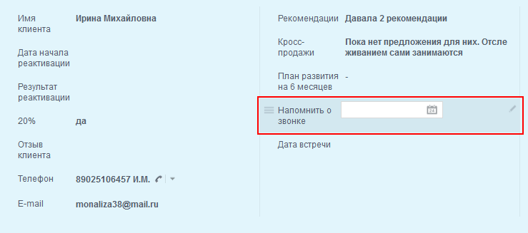
www.crm-mmit.ru
www.bitrix24.ru
Научили Битрикс24 «разговаривать»

Slide 10
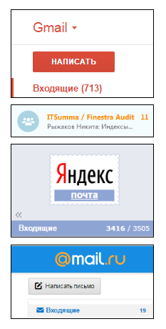
www.crm-mmit.ru
www.bitrix24.ru
Отвечаем на запросы клиентов быстрее конкурентов
«До»
Несвоевременные ответы на входящие запросы
Топ фраз: «Зайди скайп», «Я отправил на почту»

Slide 11
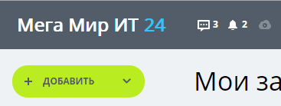
www.crm-mmit.ru
www.bitrix24.ru
Отвечаем на запросы клиентов быстрее конкурентов
«После»
Все общение перенесено в одно место – Битрикс24
Время реакции на входящие заявки – 15 мин

Slide 12
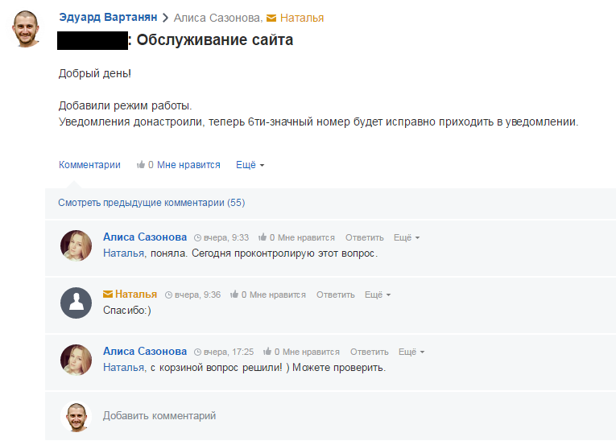
www.crm-mmit.ru
www.bitrix24.ru
Отвечаем на запросы клиентов быстрее конкурентов

Slide 13
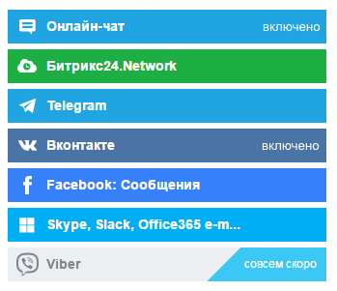
www.crm-mmit.ru
www.bitrix24.ru
Отвечаем на запросы клиентов быстрее конкурентов
Открытые линии

Slide 14
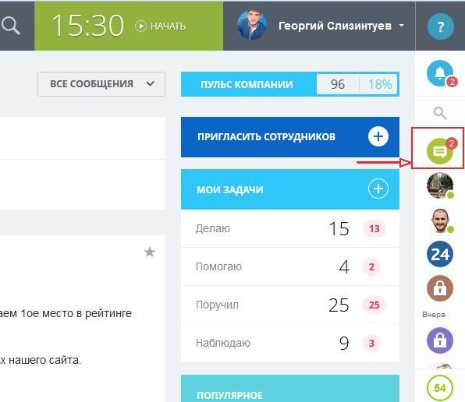
www.crm-mmit.ru
www.bitrix24.ru
Отвечаем на запросы клиентов быстрее конкурентов
Открытые линии

Slide 15
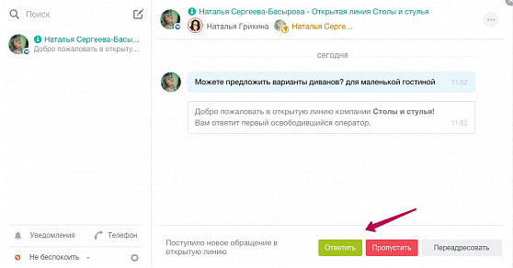
www.crm-mmit.ru
www.bitrix24.ru
Отвечаем на запросы клиентов быстрее конкурентов
Открытые линии

Slide 16
www.crm-mmit.ru
www.bitrix24.ru
Отвечаем на запросы клиентов быстрее конкурентов
Онлайн-чат

Slide 17
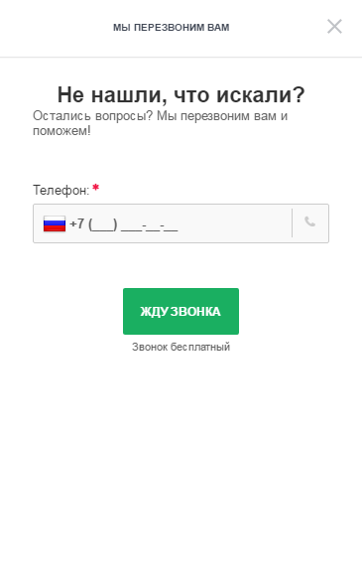
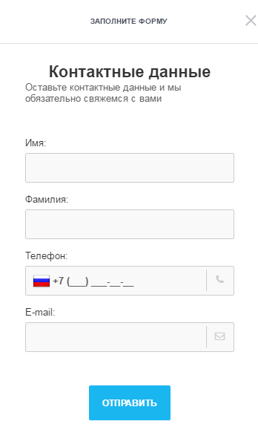
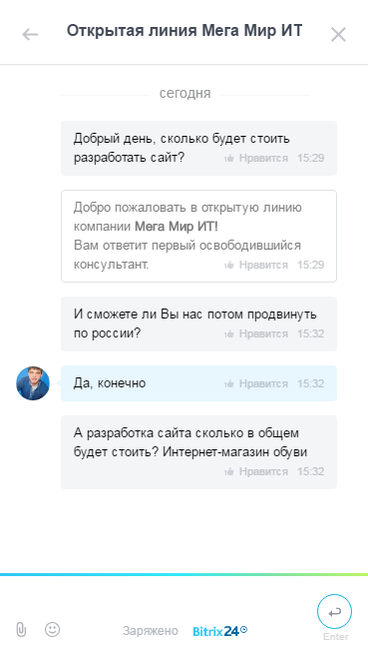
www.crm-mmit.ru
www.bitrix24.ru
Отвечаем на запросы клиентов быстрее конкурентов
Онлайн-чат

Slide 18
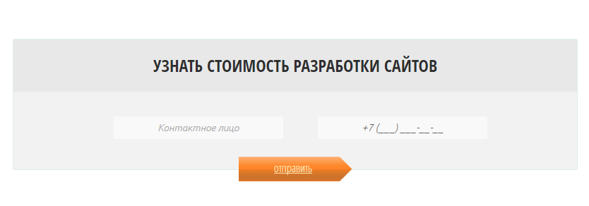
www.crm-mmit.ru
www.bitrix24.ru
Отвечаем на запросы клиентов быстрее конкурентов
Интеграция с сайтом
?
Форма
Почта
Руководитель
Сотрудник
CRM

Slide 19
www.crm-mmit.ru
www.bitrix24.ru
Отвечаем на запросы клиентов быстрее конкурентов
Интеграция с сайтом
Форма
Почта
Руководитель
Сотрудник
CRM

Slide 20
www.crm-mmit.ru
www.bitrix24.ru
Шаблоны задач
«До»
Каждый сотрудник ставит задачу как хочет
Не хватает информации для выполнения задачи

Slide 21
www.crm-mmit.ru
www.bitrix24.ru
Шаблоны задач
«После»
Правильно выставленная задача – гарантия ее выполнения

Slide 22
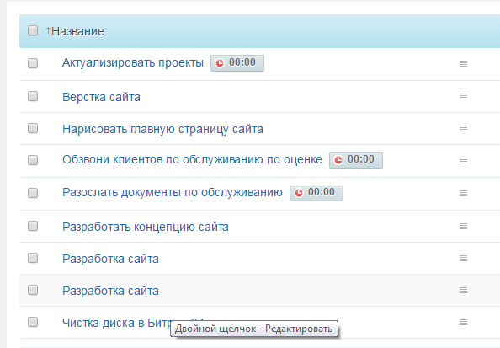
www.crm-mmit.ru
www.bitrix24.ru
Шаблоны задач

Slide 23
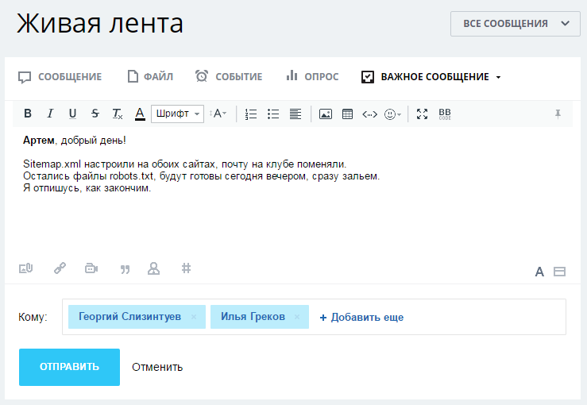
www.crm-mmit.ru
www.bitrix24.ru
Живая лента

Slide 24
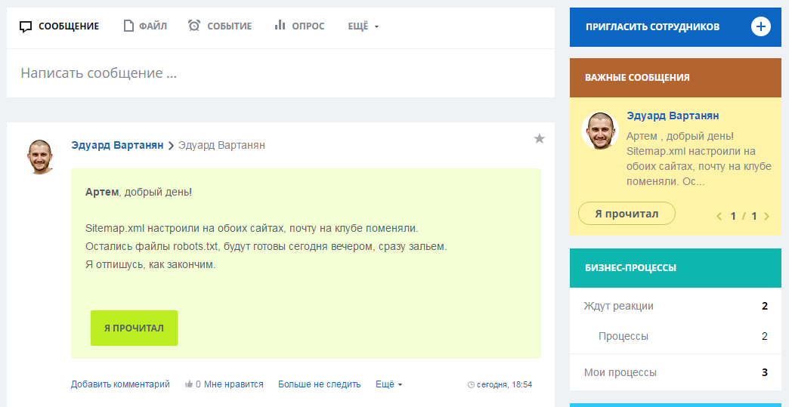
www.crm-mmit.ru
www.bitrix24.ru
Важные сообщения

Slide 25
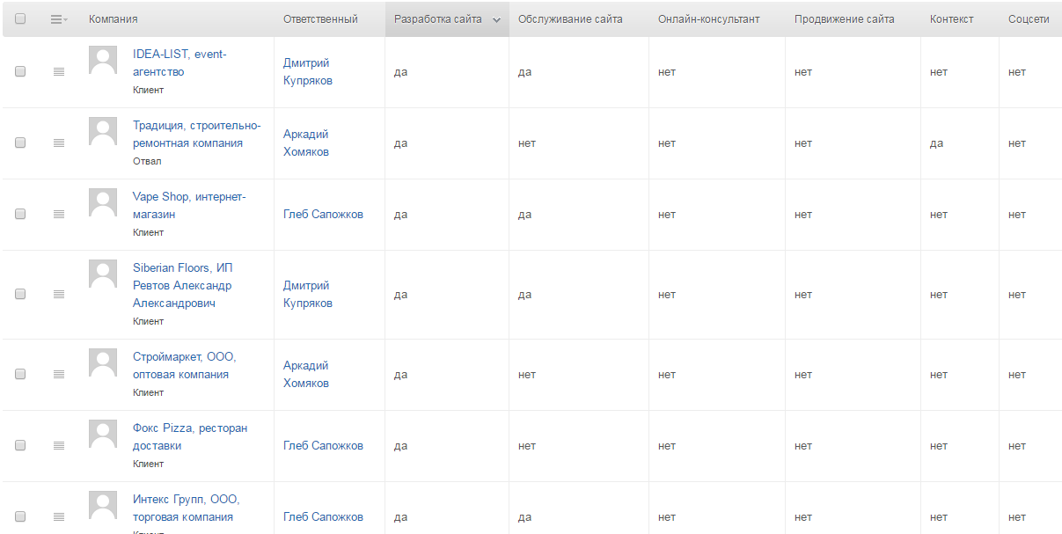
www.crm-mmit.ru
www.bitrix24.ru
Доп. продажи

Slide 26
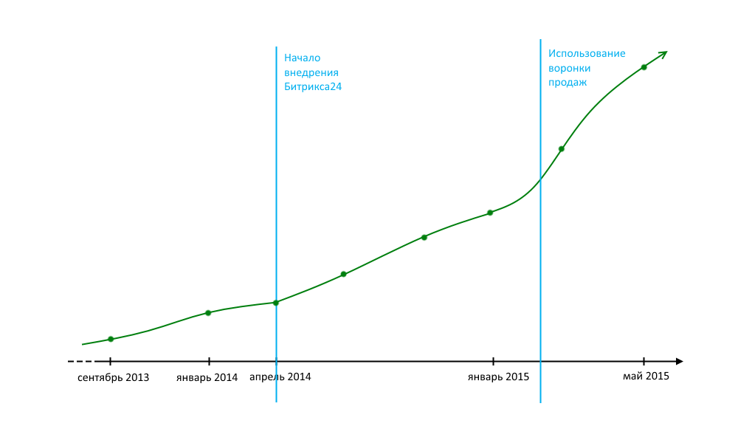
www.crm-mmit.ru
www.bitrix24.ru
Результаты
+30%
к эффективности
отдела продаж

Slide 27
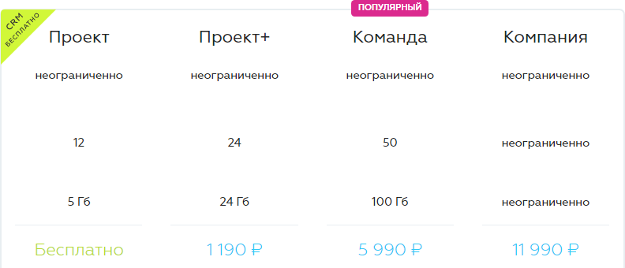
www.crm-mmit.ru
www.bitrix24.ru
Стоимость Битрикс24
Облачное решение

Slide 28
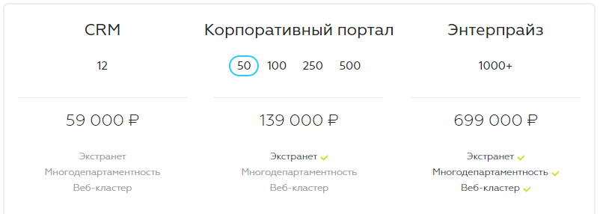
www.crm-mmit.ru
www.bitrix24.ru
Стоимость Битрикс24
Коробочное решение

Slide 29
www.crm-mmit.ru
www.bitrix24.ru
Благодарим за внимание!
Запись на бесплатную консультацию:
expert@mmit.ru
(3952) 60-77-28
Купряков Дмитрий

